Slide 1
Progetto IoT Systems
Daniele Tognetti
a.a. 2022-2023

Slide 2
Scopo del progetto
Confronto di due tecnologie di comunicazione wireless: LoRa e Wi-Fi low power
Throughput
Latenza
Affidabilità
Distanza massima del segnale trasmesso
Consumo di corrente

Slide 3
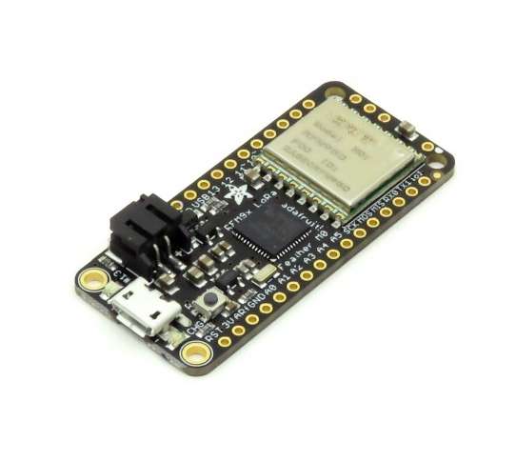
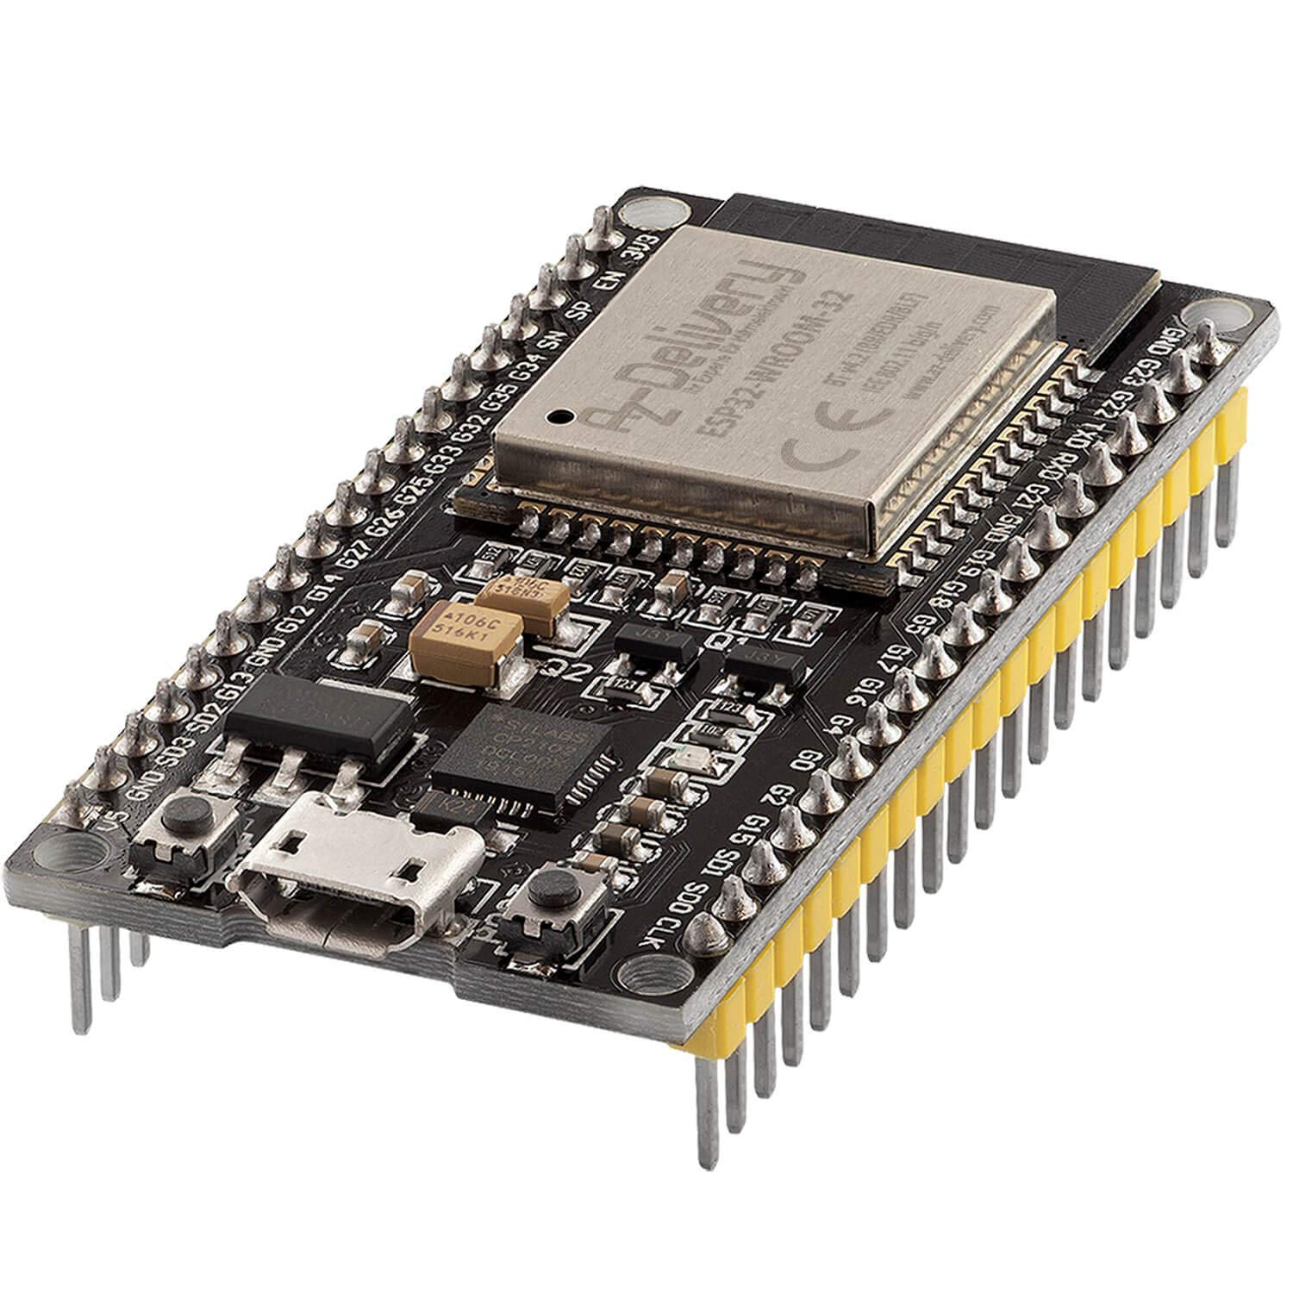
Materiale utilizzato
Feather M0 RFM95
ESP32 devkit-v1
LoRa – modulo RFM95C
Interfaccia seriale
Wi-Fi
Interfaccia seriale

Slide 4









Librerie e programmi utilizzati

Slide 5
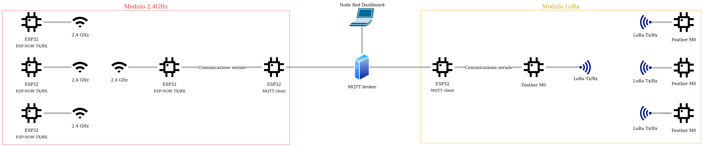
Funzionamento del progetto

Slide 6
Test eseguiti
I test con LoRa e il Wi-Fi sono stati eseguiti sia in ambiente outdoor che indoor
Per LoRa sono stati provati tre setup del modem:
Configurazione a lungo raggio e velocità di trasferimento dati ridotta
Configurazione a medio raggio e velocità intermedia
Configurazione a corto raggio e velocità elevata
I pacchetti inviati avevano dimensione di 250 byte per entrambi i moduli
Ciascun test è stato eseguito inviando 10 pacchetti

Slide 7

Risultati ottenuti - indoor
LoRa
Pro:
Copertura totale di un’abitazione anche su più piani
Velocità di trasmissione costante
Consumo ridotto di batteria
Contro:
Velocità di trasmissione inferiore al Wi-Fi
Latenza superiore

Slide 8

Risultati ottenuti - indoor
Wi-Fi:
Pro:
Velocità di trasmissione superiore
Latenza inferiore
Contro:
Energivoro e con consumo costante
L’abitazione è stata coperta integralmente ma solo su un unico piano. Nel caso di piani differenti solo se le stanze erano con un muro in comune.
Velocità in diminuzione all’aumentare della distanza o degli ostacoli
Interferenze con gli altri apparati Wi-Fi presenti in casa

Slide 9
Risultati ottenuti - outdoor
Lora:
Pro
Copertura molto ampia (circa 1.1 Km nella configurazione a lungo raggio)
Velocità costante al variare della distanza e/o degli ostacoli
Consumo di batteria minore
Contro:
Latenza elevata (soprattutto nella configurazione a lungo raggio)
Velocità minore rispetto al Wi-Fi

Slide 10
Risultati ottenuti - outdoor
Wi-Fi:
Pro
Latenza breve
Velocità elevata se paragonata alla tecnologia LoRa
Contro:
Velocità variabile all’aumento della distanza
Copertura ristretta (circa 105 m)
Consumo maggiore di batteria

Slide 11

Conclusioni
Non esiste una tecnologia migliore dell’altra ma la scelta andrà fatta in base alle necessità e ai vincoli del sistema che si vuole realizzare

